Slide 1
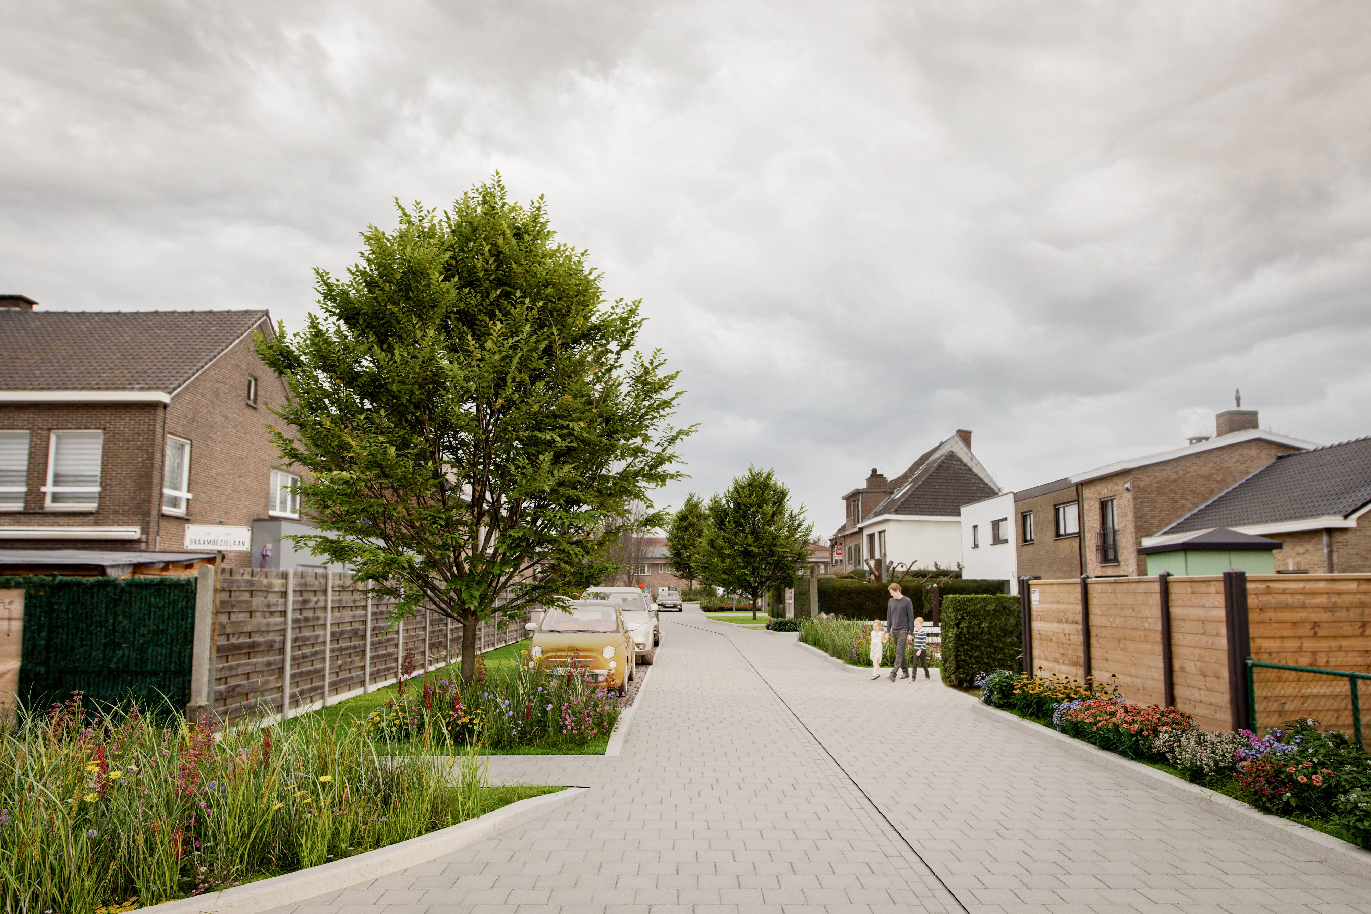
Welkom
Toelichting Molenwalstraat 19 april 2021

Slide 2
Hoe zal mijn straat eruitzien?
Dhr. Stijn Bernaerdt
Dienst Wegen, Bruggen en Waterlopen
Toelichting Molenwalstraat
19 april 2021

Slide 3
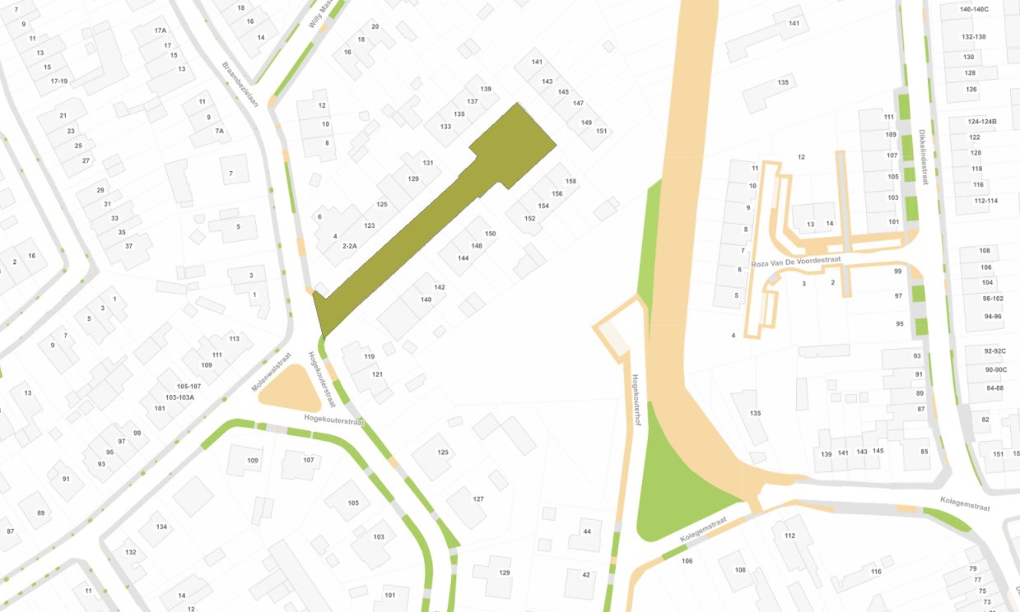
Projectzone
Riolering in slechte staat in de pijpenkop
Toelichting Molenwalstraat
19 april 2021

Slide 4
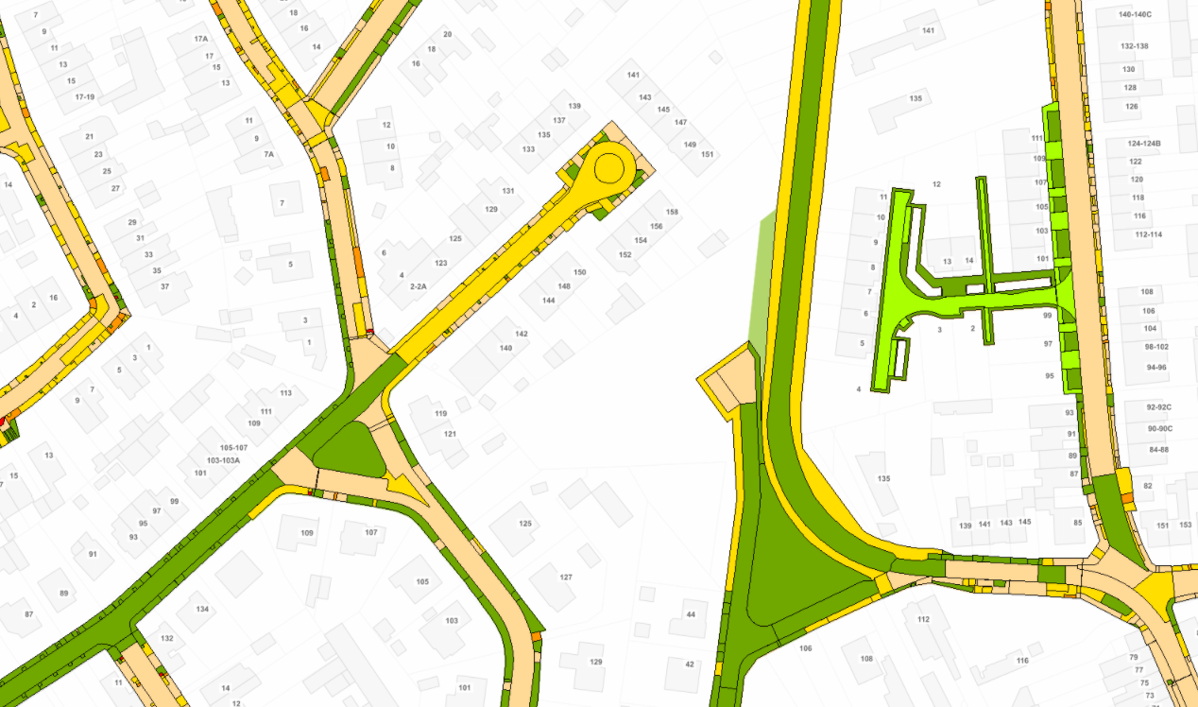

Projectzone in relatie tot kwaliteit wegdek
Kwaliteit volgens inventarisatie
Toelichting Molenwalstraat
19 april 2021

Slide 5
Uitgangspunten voor nieuw ontwerp van de Stad Gent
    Verhardingsmaterialen en dimensionering: volgens integraal plan openbaar domein stad Gent.
    Heraanleg als woonerf
    Maximaal streven naar infiltratie van het regenwater.
    Volgen beleidskaders Stad Gent: integraal toegankelijk, kindvriendelijk, klimaatvriendelijk, …
    Referentievoertuig: ladderwagen van brandweer en Ivago ophaalwagen -> foutparkeren op draaicirkels vermijden.
Toelichting Molenwalstraat
19 april 2021

Slide 6
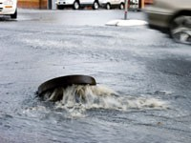
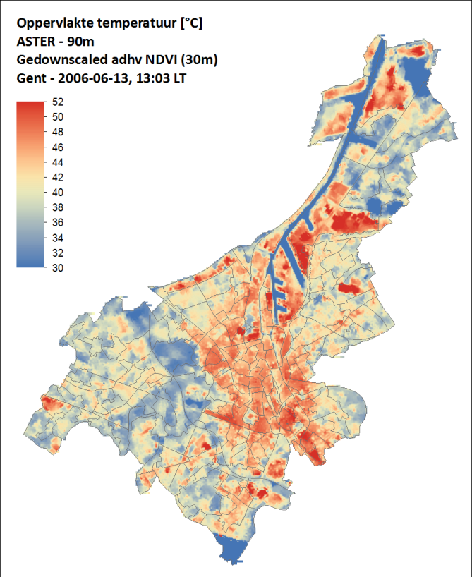
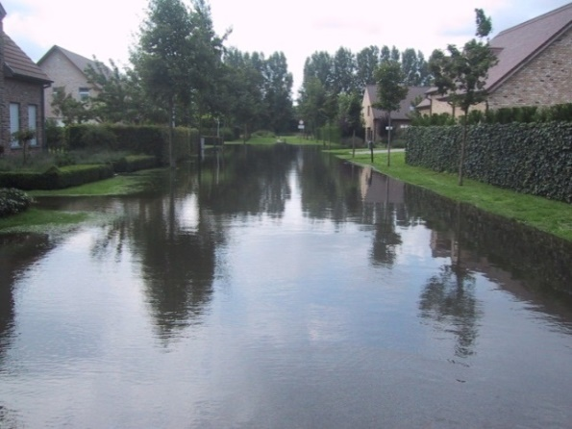
Klimaatadaptatie: inzetten op een klimaatrobuuste stad
Wateroverlast - droogte
Hittestress
Toelichting Molenwalstraat
19 april 2021
Notes:
Op vandaag wordt we steeds vaker geconfronteerd met extremen: extreme regenbuien, stormen, hittegolven en langere aanhoudende periodes van droogte. Zo zorgen die extreme regenbuien in combinatie met de toenemende verharding ervoor dat we steeds vaker te kampen krijgen met wateroverlast. Een ander gevolg van die klimaatsverandering zijn aanhoudende periodes van droogte. Vlaamse overheid legt lokaal bestuur daarom op om steeds meer rekening te houden met die droogte door minder rechtstreeks lozen in de waterlopen en meer te laten infiltreren. Er moet dus zo weinig mogelijk verhard worden.
Hittestress of het stedelijk hitte-eiland effect is een ander gevolg van de klimaatsverandering.
Studies tonen aan dat de temperatuur in de binnenstad tot 8°C warmer is dan in de omgeving.
Ook in dit projectgebied hebben we een sterk versteende zone.

Slide 7
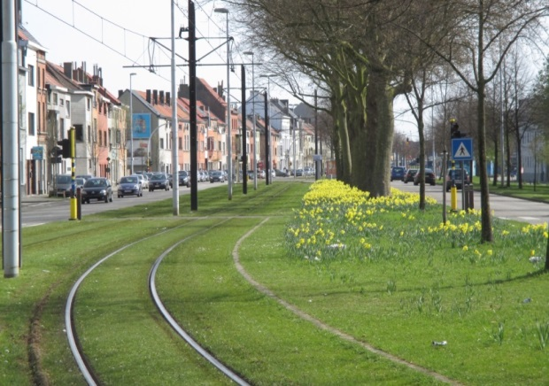
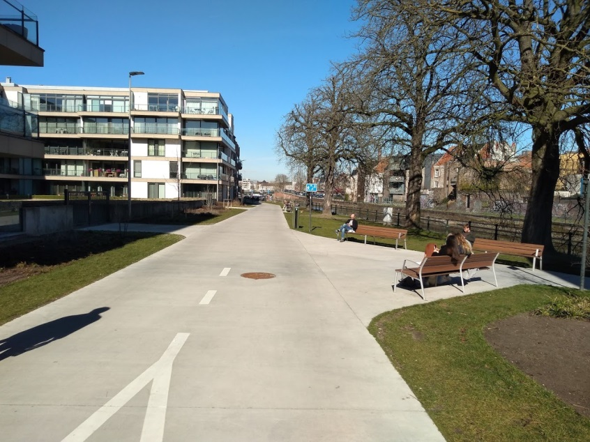
Klimaatadaptatie
Verharding beperken
Toelichting Molenwalstraat
19 april 2021

Slide 8
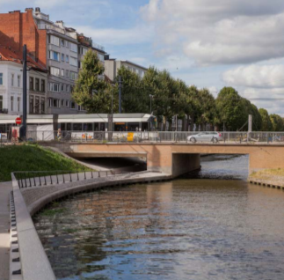
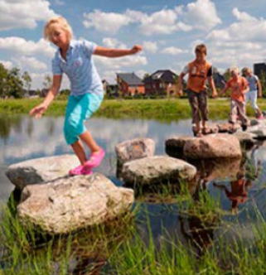
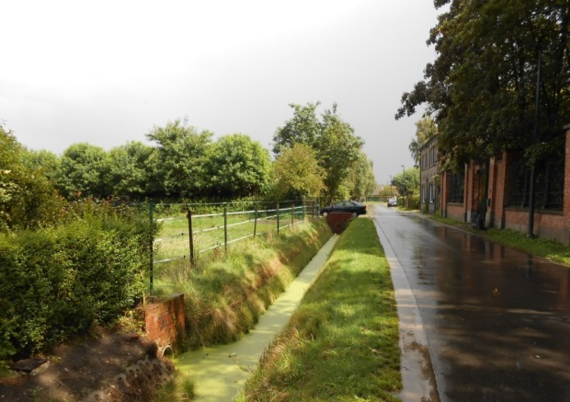
Klimaatadaptatie
Ruimte voor water
Toelichting Molenwalstraat
19 april 2021
Notes:
De stad neemt dan ook maatregelen om klimaatadaptief te ontwerpen.
Zo wordt er waterdoorlatende verharding gebruikt in het openbaar domein of groene trambedding aangelegd. Op plaatsen waar verharding niet nodig is, wordt deze vermeden.
Er wordt ook zoveel mogelijk groen ingebracht. Bomen in de Belfortstraat, Emile Braunplein.
Ook de inbreng van water, door waterelementen (Vlaanderenstraat) of het herwaarderen van grachten.

Slide 9
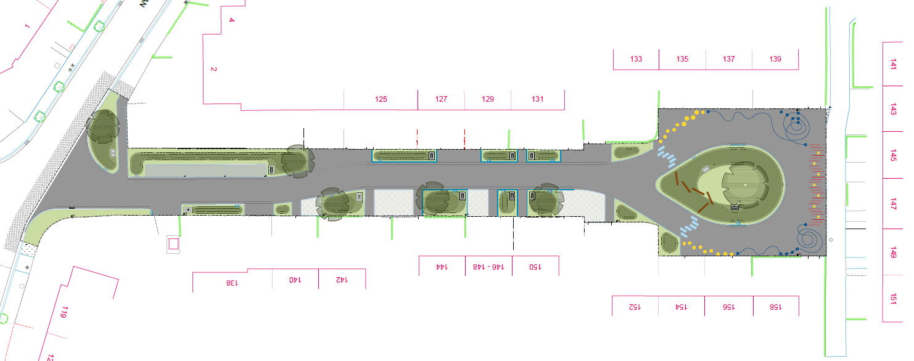
Blik op de toekomst: Grondplan
Toelichting Molenwalstraat
19 april 2021

Slide 10
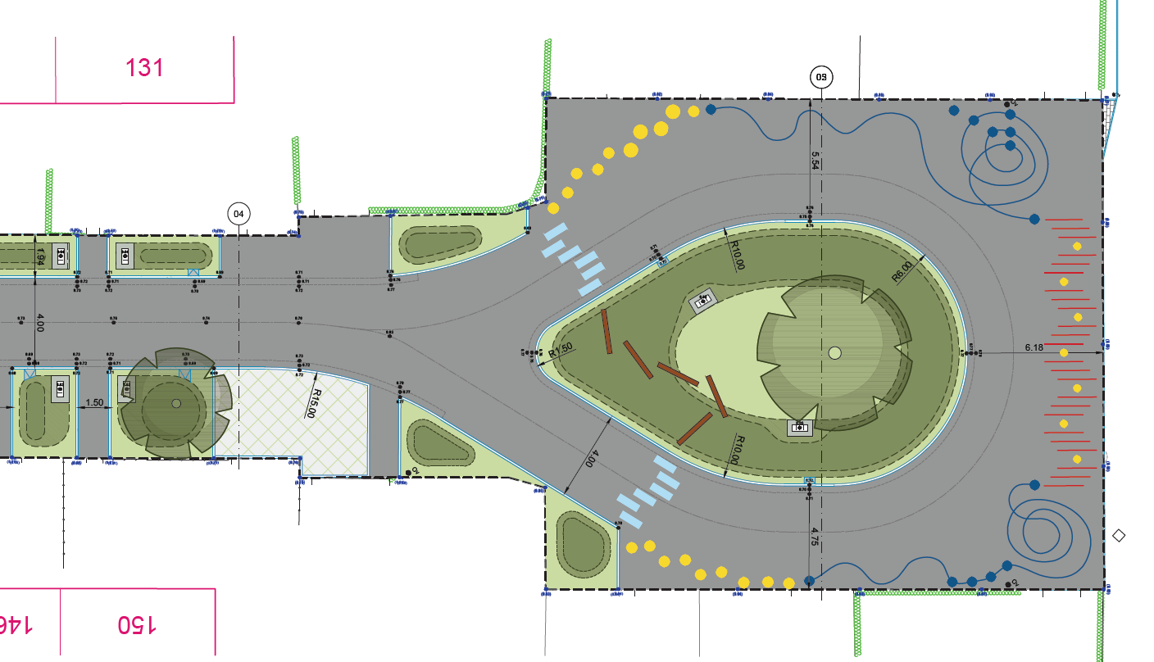
Blik op de toekomst: Grondplan ( in detail)
Toelichting Molenwalstraat
19 april 2021

Slide 11
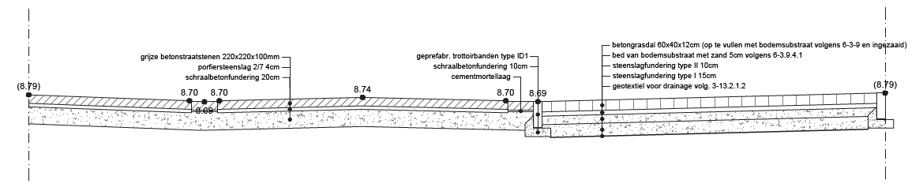
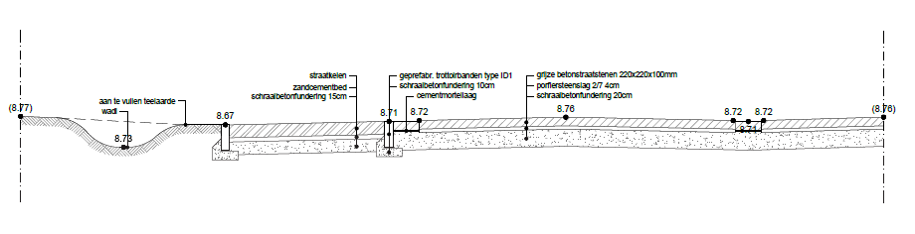
Blik op de toekomst: Grondplan ( in snedes)
Toelichting Molenwalstraat
19 april 2021

Slide 12
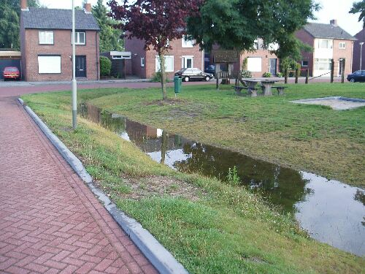
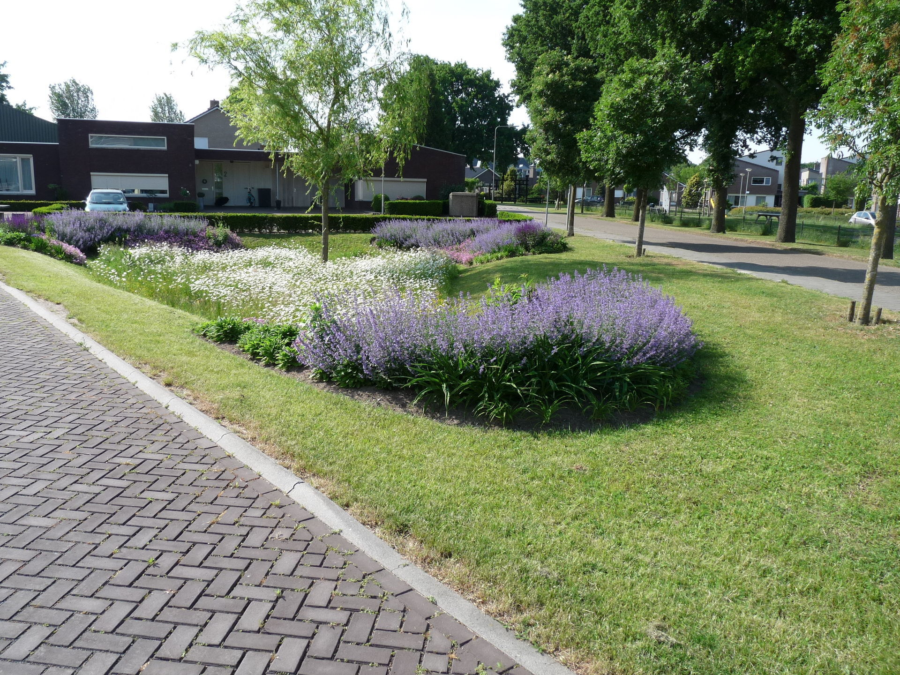
Blik op de toekomst: Volmolenstraat natuurlijke wateropvang t.h.v. huisnrs. 13-29
Toelichting Molenwalstraat
19 april 2021

Slide 13
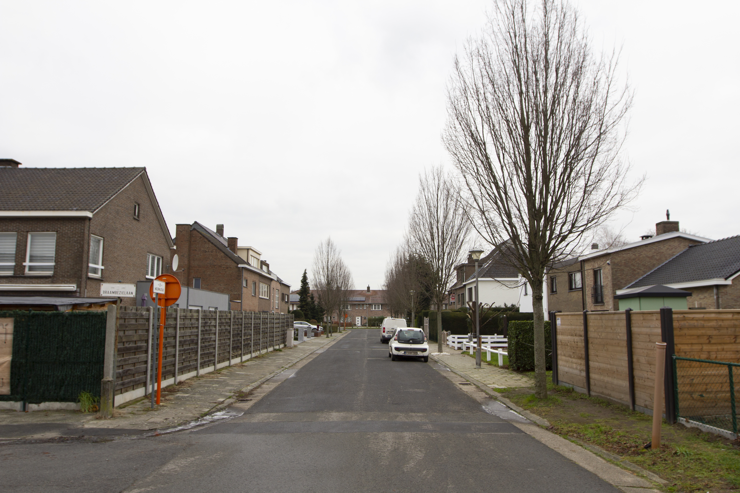
Huidig beeld Molenwalstraat

Slide 14
Toekomstbeeld Molenwalstraat

Slide 15
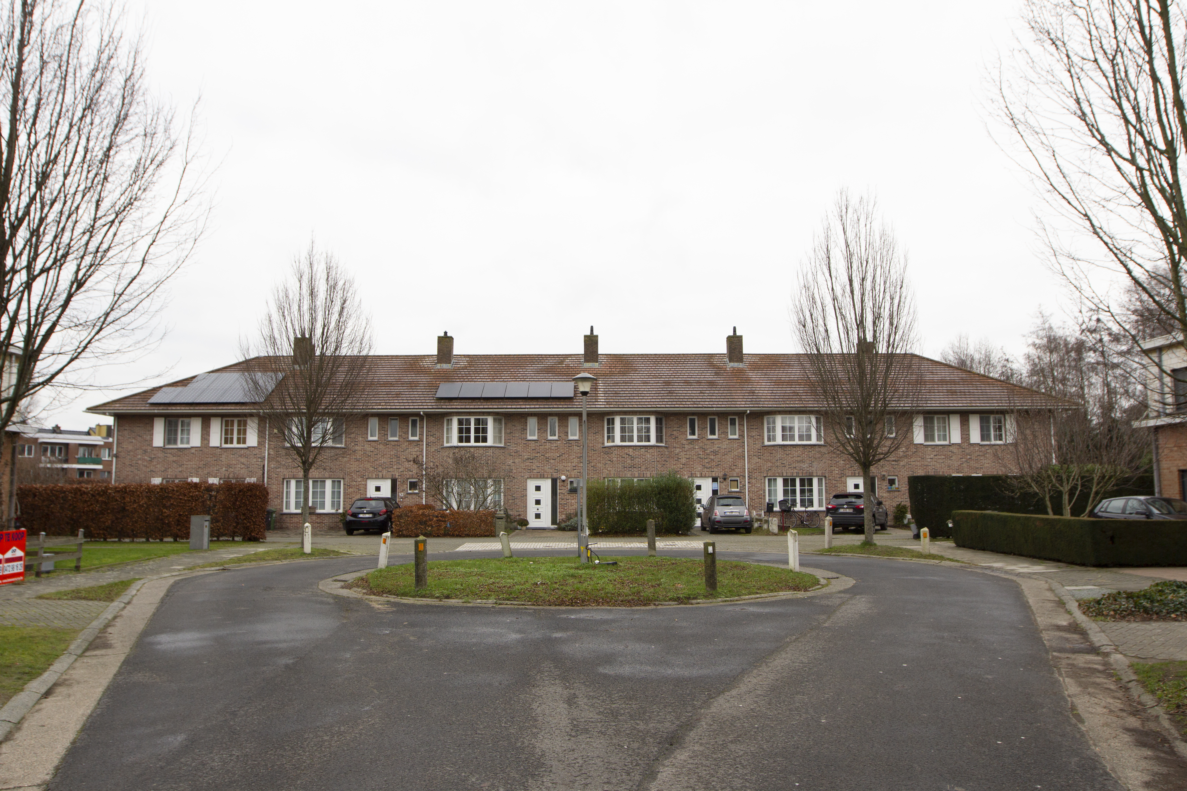
Huidig beeld keerpunt

Slide 16
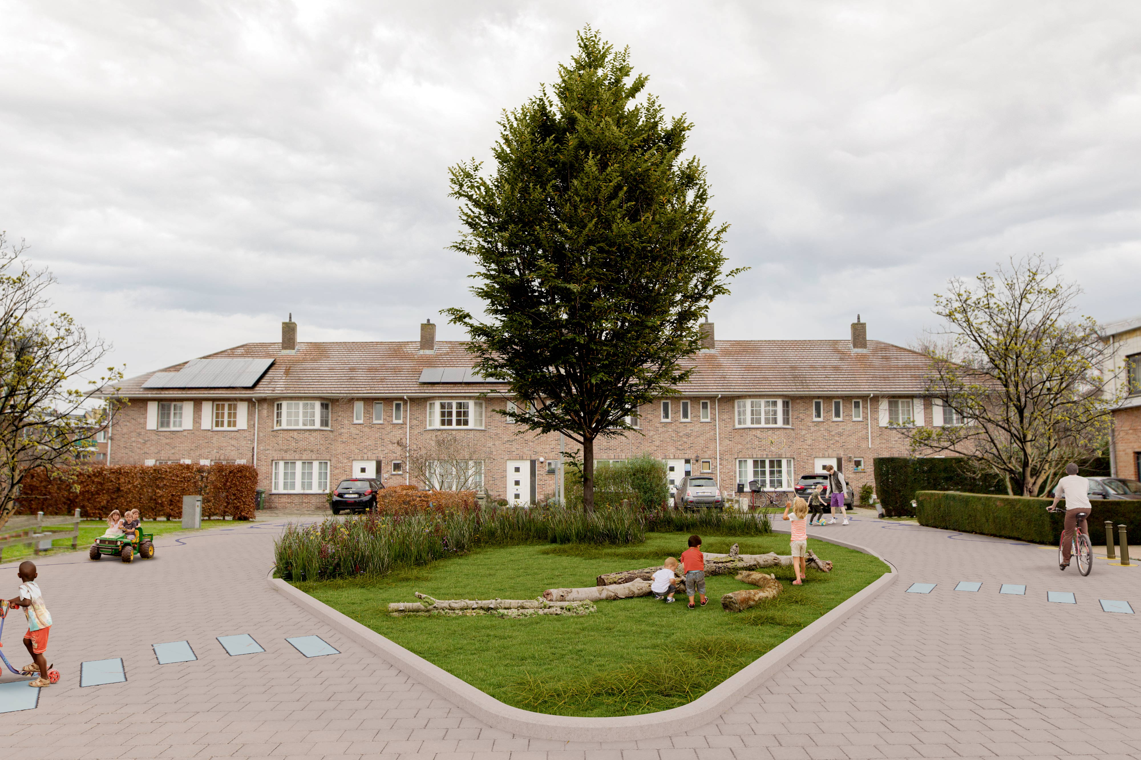
Toekomstbeeld keerpunt

Slide 17

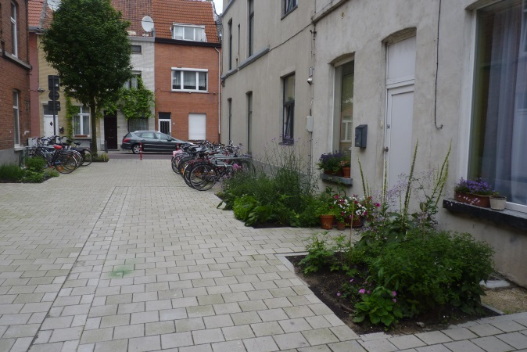
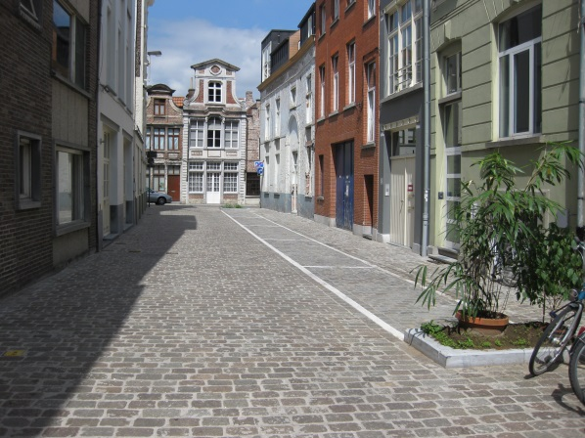
Woonerven
Wat betekent dat?
    Voetgangers mogen de hele breedte van de straat gebruiken, auto’s zijn te gast
    Spelen op straat is toegelaten
    Snelheid beperkt tot 20 km/uur
Toelichting Molenwalstraat
19 april 2021

Slide 18
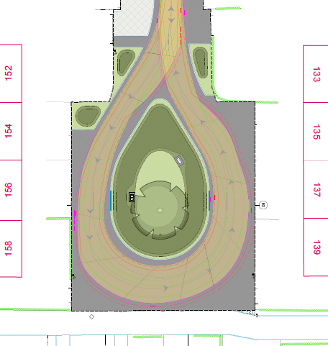
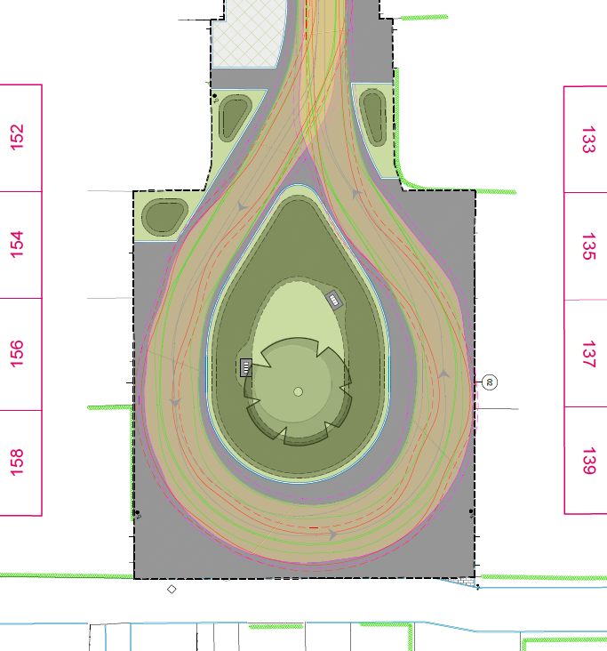
Draaicirkels
Hulpdiensten
Ivago
Toelichting Molenwalstraat
19 april 2021

Slide 19
Riolering en afkoppelen

Slide 20
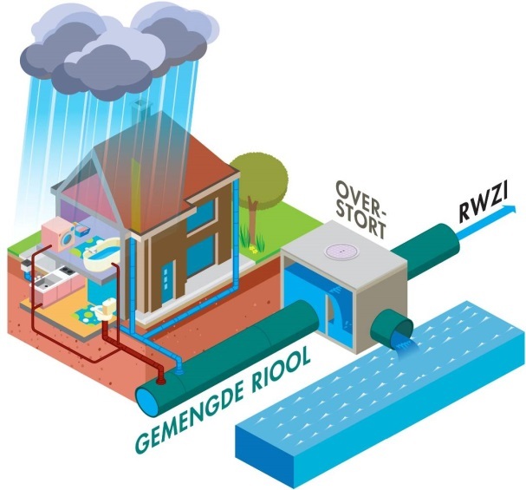
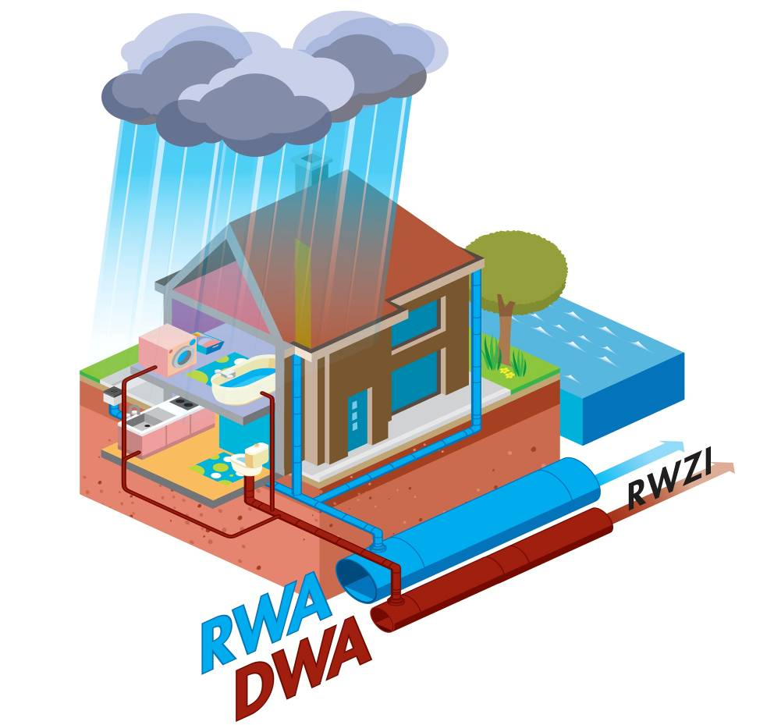
Riolering
Nu
gemengd rioleringsstelsel naar WZI
= 1 leiding voor afvalwater en regenwater
Toekomst
gescheiden rioleringsstelsel.
1 leiding voor afvalwater (DWA)
1 leiding voor regenwater (RWA
Afkoppelen
Toelichting Molenwalstraat
19 april 2021

Slide 21
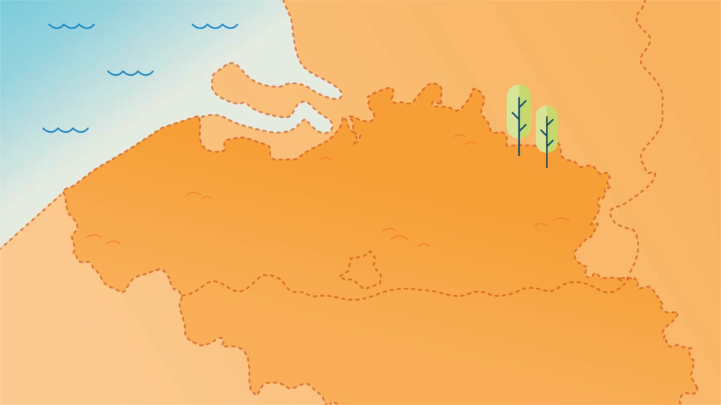
Afkoppelen
Toelichting Molenwalstraat
19 april 2021

Slide 22
Riolering
In dit project komt een gescheiden rioleringsstelsel met een aparte afvoer van regen- en afvalwater.
    Oude riolering wordt uitgebroken, nieuwe riolering in de plaats
      Dus ook nieuwe (huis)aansluitingen nodig op de nieuwe riolering
      Een nieuwe huisaansluiting is normaal gezien betalend
        MAAR n.a.v. wegen- en rioleringswerken vallen deze ‘huis’aansluitingen ten laste van FARYS
      Aansluiten is steeds verplicht bij de aanwezigheid van riolering op het openbaar domein!
Toelichting Molenwalstraat
19 april 2021

Slide 23
Timing:
Volgens huidige planning uitvoering in de loop van 2023

Slide 24
Communicatie

Slide 25
Communicatie
Wat? | Hoe op de hoogte?
Uitnodiging digitaal infomoment | In bus vanaf 7 april 2021
Digitaal infomoment | Op 19 april 2021 tussen 19u en 21u
Informatiekanalen | Website Stad Gent Bewonersbrieven
Nog even nalezen? | www.stad.gent/molenwalstraat
Vragen? | stijn.bernaerdt@stad.gent

Slide 26
Bedankt voor je aandacht
Toelichting Molenwalstraat

